Slide 1


Implementación de la Política Nacional para el
Desarrollo Integral de Ciudades
L A P A Z – 2 0 1 8
V I C E M I N I S T E R I O D E V I V I E N D A Y U R B A N I S M O

Slide 2
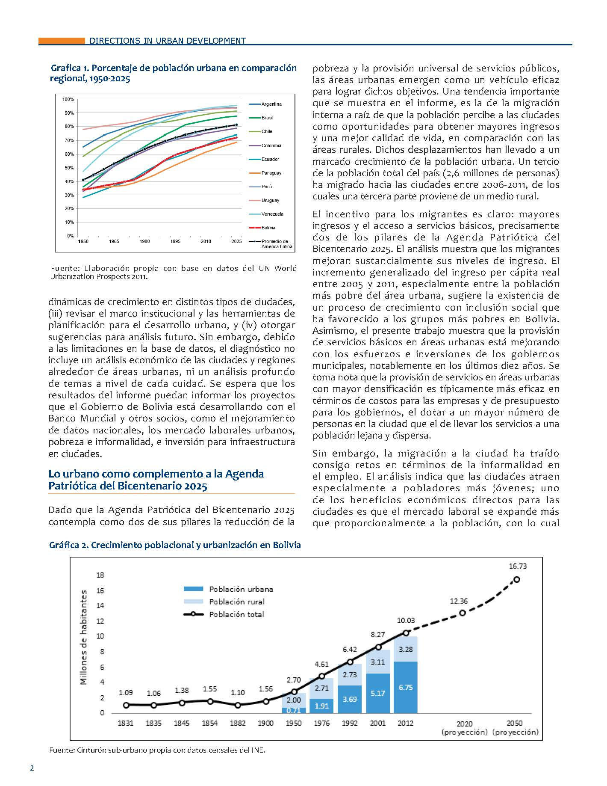
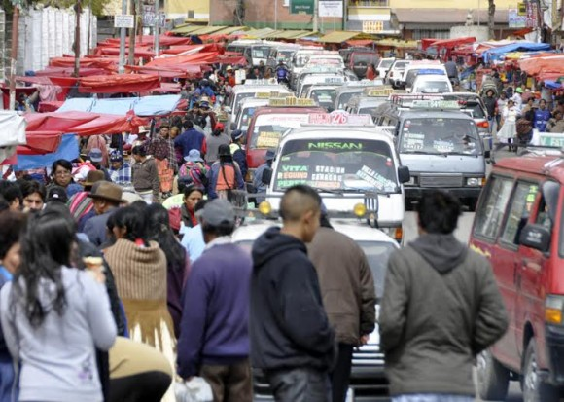
D E S A R R O L L O D E C I U D A D E S
Vivienda, Ciudad y Sistemas de Ciudades
Bolivia, país predominantemente urbano
De acuerdo al Censo Nacional de Población y Vivienda 2012, de los 10,027,254 habitantes de Bolivia, el 67.33% habita en áreas urbanas.
Asimismo, éstas áreas concentran las principales problemáticas socioeconómicas del país (marginalidad, acceso a servicios, riesgo, inseguridad, contaminación ambiental, pobreza, entre otros)

Slide 3
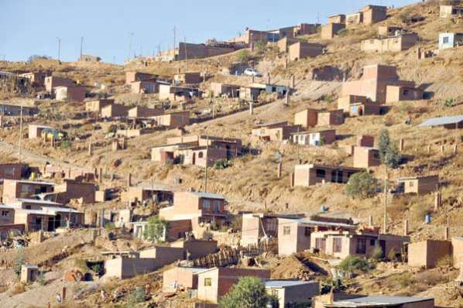
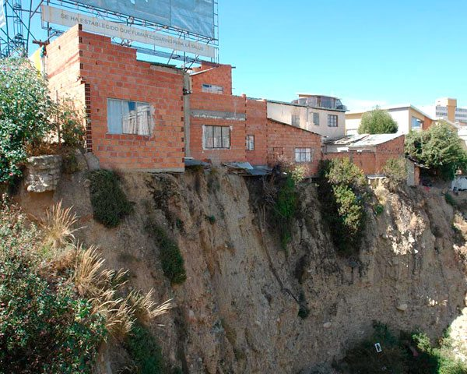
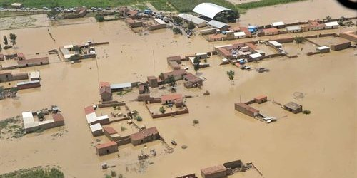
D E S A R R O L L O D E C I U D A D E S
Vivienda, Ciudad y Sistemas de Ciudades
Crecimiento de las áreas urbanas sin planificación
Sólo el 11% de los municipios de Bolivia cuenta con algún instrumento de planificación urbana.

Slide 4
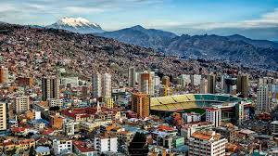
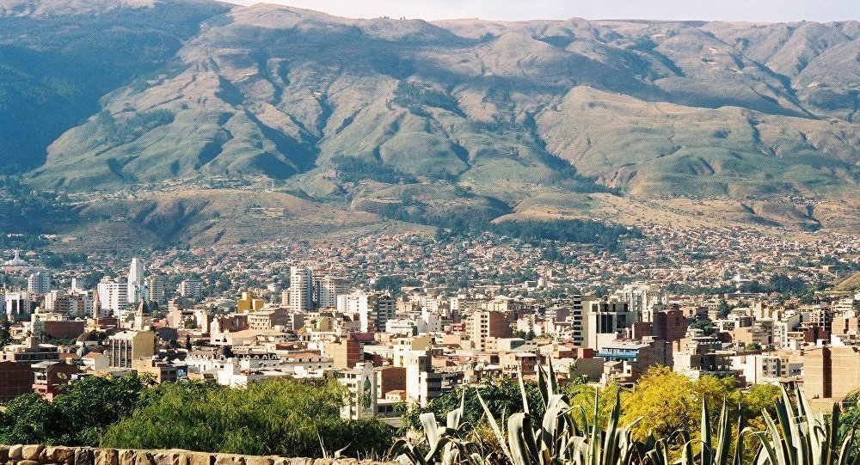
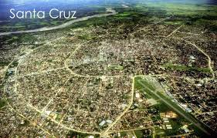
D E S A R R O L L O D E C I U D A D E S
Vivienda, Ciudad y Sistemas de Ciudades
La Paz
Las 3 áreas metropolitanas concentran el 48% de la población.
Existen 56 centros urbanos con mas de 10.000 Habitantes y su crecimiento es mayor que el de las tres áreas metropolitanas.
Oportunidades
Cochabamba
En el Alto, La Paz, Cochambamba y Santa Cruz se produce el 48% del PIB boliviano (PNUD 2016).
Las ciudades tienen los promedios de educación por hogar más altos del país La Paz (12 años), Cochabamba (10,8 años), Santa Cruz (10,7 años)
Las ciudades tienen una mayor parte de su población en la clase media(55%) generando nuevas demandas en un medio urbano.
Los jóvenes están principalmente en las áreas urbanas (31% en todo el país) y en La Paz el 28% de la Población es Joven, El Alto (30%), Santa Cruz (32%).

Slide 5
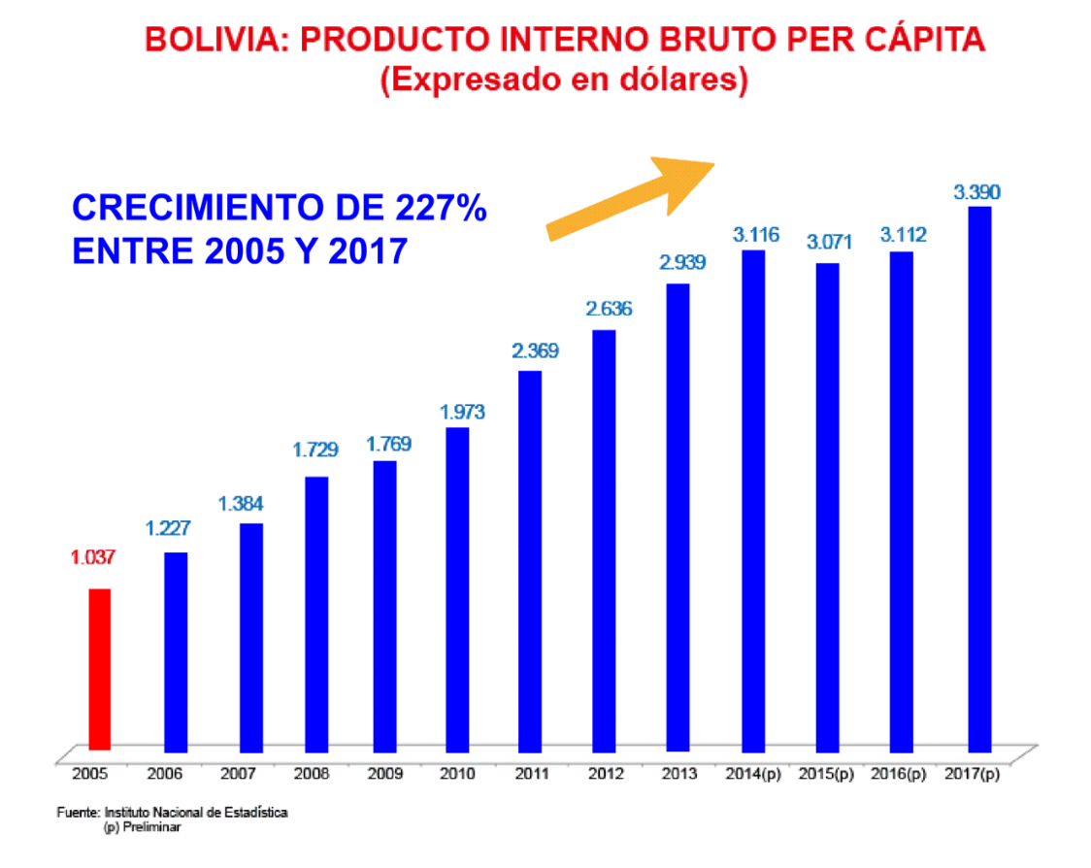
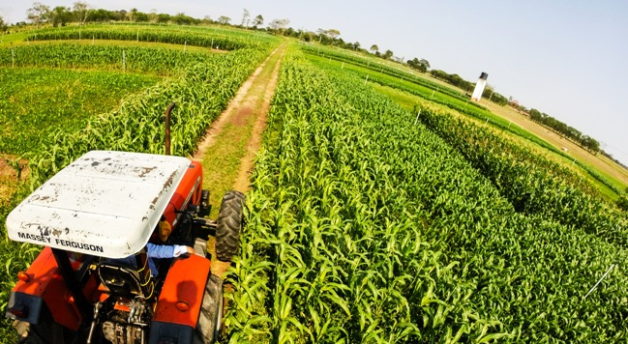
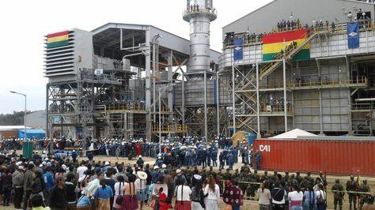
D E S A R R O L L O D E C I U D A D E S
Vivienda, Ciudad y Sistemas de Ciudades
Entre el 2015 y 2017 el PIB per capita se ha incrementado de 1.037$us a 3.390 pasando de ser un país de ingresos bajos a un país de ingresos de renta media baja

Slide 6
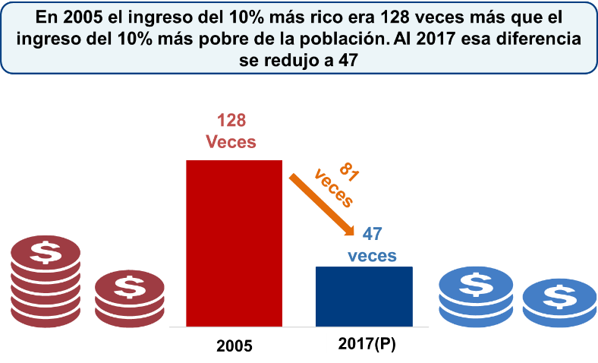
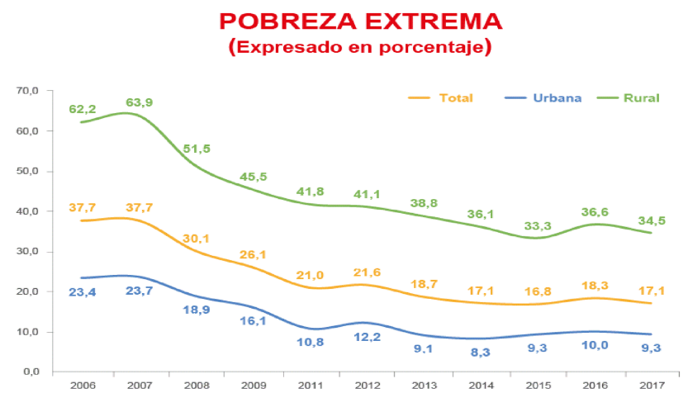
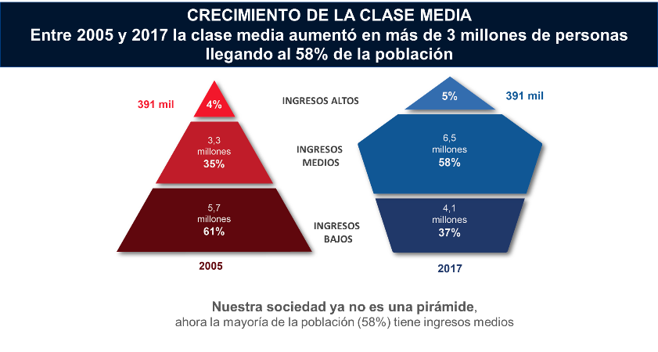
D E S A R R O L L O D E C I U D A D E S
Vivienda, Ciudad y Sistemas de Ciudades
Bolivia ha tenido un signifcativa reducción de la pobreza extrema (de 37.7% a 17.1%).
También ha reducido la desigualdad la diferencia del 10% mas rico al 10% mas pobre es ahora 47 veces (en 2005 era 128 veces).
Ha incrementado significativamente la cantidad de clase media (del 35% al 58%)

Slide 7
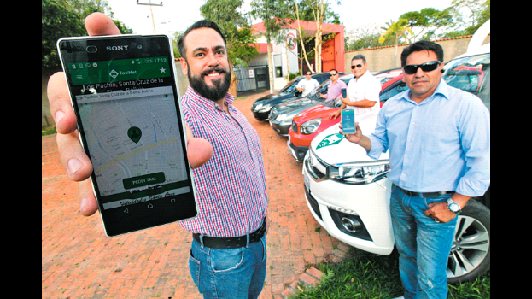
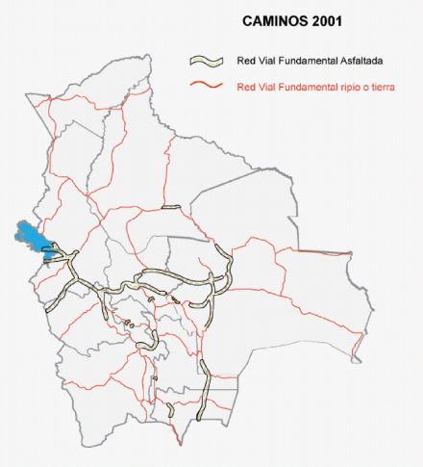
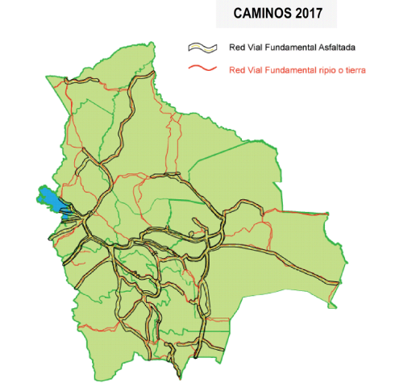
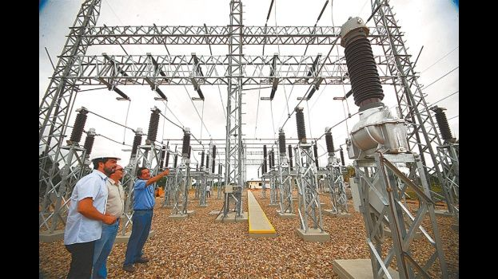
D E S A R R O L L O D E C I U D A D E S
Vivienda, Ciudad y Sistemas de Ciudades
Hasta el 2001 menos del 25% de la Red Vial Fundamental (1.098 Km.) se encontraba construida, al 2017 el 63% de las carreteras están pavimentadas o en construcción (4.792 Km.)
Se invirtieron 3.726 millones de dólares aumentando la cobertura del país del 27% en el 2005 al 85% en el 2017
Entre 2005 y 2017 se invirtieron más de 3.400 millones en proyectos energéticos, incrementando la cobertura nacional de electricidad de 67% a 91%

Slide 8
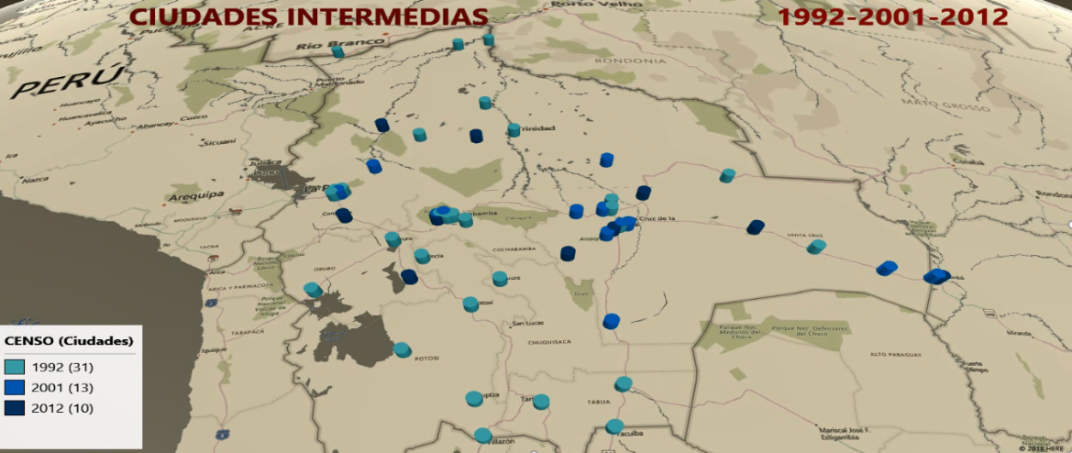
D E S A R R O L L O D E C I U D A D E S
Vivienda, Ciudad y Sistemas de Ciudades
Cochabamba, El Alto
La Paz, Santa Cruz de la Sierra
En el censo del 1992 Bolivia por primera vez tiene mas población urbana que rural.
De acuerdo al censo 2012 existen 59 centros urbanos (capitales de municipio) con población mayor a 10,000 habitantes.
La mayor cantidad de ciudades de este tamaño se encuentra en Santa Cruz
Mas de 500,000 habitantes
Riberalta, Trinidad, Sucre, Colcapirhua, Quillacollo, Sacaba, Viacha, Oruro, Potosí, La Guardia, Montero, Warnes, Tarija, Yacuiba
Mas de 50,000 habitantes
Guayaramerín, San Borja, Punata, Tiquipaya, Vinto, Achocalla, Huanuni, Cobija, Llallagua, Tupiza,
Uyuni, Villazón, Ascención de Guarayos,
Camiri, Cotoca, El Torno, Mineros, Puerto Quijarro
Puerto Suarez, San Ignacio de Velasco, San Julián, Yapacani, Bermejo, Villa Montes
Mas de 15,000 habitantes
Rurrenabaque, San Ignacio, Santa Ana de Yacuma
Monteagudo, Cliza,Entre Rios, Puerto Villarroel,
Sipe Sipe, Caranavi, Patacamaya, Sica Sica, Challapata, Portachuelo, Roboré, San Carlos,
San Jose de Chiquitos, Vallegrande
Mas de 10,000 habitantes

Slide 9
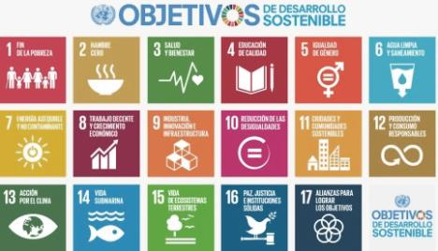


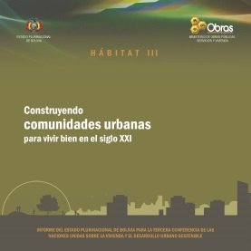
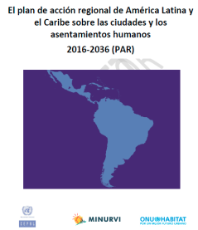
D E S A R R O L L O D E C I U D A D E S
Vivienda, Ciudad y Sistemas de Ciudades
A N T E C E D E N T E S G L O B A L E S
1. OBJETIVOS DE DESARROLLO SOSTENIBLE
Los líderes mundiales adoptaron un conjunto de objetivos globales para erradicar la pobreza, proteger el planeta y asegurar la prosperidad para todos, nueva agenda de desarrollo sostenible; El Objetivo 11 corresponde al desarrollo de ciudades y comunidades sostenibles.
2015
2. HÁBITAT III
Es la Tercera Conferencia de las NNUU sobre la Vivienda y el Desarrollo Urbano Sostenible realizado en Quito Ecuador, donde Bolivia participó con su Informe País: «Construyendo Comunidades Urbanas para Vivir Bien en el Siglo XXI». Se definió una Nueva Agenda Urbana Mundial – NAU.
2016
3. CEPAL/MINURVI/ONU-HÁBITAT
Junio 22-23, Buenos Aires-Argentina XXVI Asamblea MINURVI:
Plan de Acción Regional – PAR, Bolivia participó en su elaboración y aprobación (Marzo, Abril, Junio).
Plan de Acción Nacional – PAN, a elaborar por cada país.
Plan de Acción Local – PAL, a elaborar por cada municipio.
2017
PLAN DE ACCIÓN NACIONAL DE BOLIVIA
DESARROLLO DE CIUDADES

Slide 10
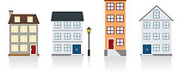
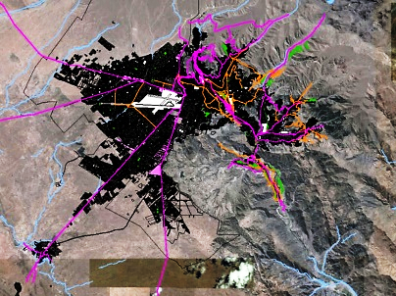
D E S A R R O L L O I N T E G R A L D E C I U D A D E S
Vivienda, Ciudad y Sistemas de Ciudades
1.
Ejes
temáticos
y escalas
ACCESO A SUELO URBANO SEGURO
Seguridad jurídica.
Seguridad técnica.
Asequibilidad económica.
La Vivienda y/o Núcleo Productivo
2.
ACCESO A SERVICIOS DE CALIDAD
Servicios básicos.
Servicios públicos.
Movilidad urbana.
3.
Potencialización de vocaciones urbanas.
Generación de Empleo.
Acceso a oportunidades.
COMPETITIVIDAD Y DESARROLLO ECONÓMICO
DESARROLLO INTEGRAL DE CIUDADES
Ciudad
4.
GOBERNANZA Y PARTICIPACIÓN
Empoderamiento social e Institucionalidad.
Desarrollo Comunitario.
5.
Capacidades de organización social.
Infraestructura.
Función ambiental.
RESILIENCIA Y CAMBIO CLIMÁTICO
El Sistema de Ciudades

Slide 11
D E S A R R O L L O I N T E G R A L D E C I U D A D E S
Vivienda, Ciudad y Sistemas de Ciudades
Marco
funcional
1.
FORMULACIÓN DE POLÍTICA NACIONAL
Marco estratégico de articulación interinstitucional
5.
2.
LEGISLACIÓN URBANA
Marco normativo multininivel
GENERACIÓN DE CAPACIDADES
3.
GENERACIÓN DE INSTRUMENTOS
Estratégicos, institucionales y organizacionales.
Sistema de ciudades y Metrópolis.
Apoyo a las ETA’s en la planificación y gestión urbana.
Observatorio Urbano.
Instrumentos financieros.
4.
INTERVENCIONES URBANAS INTEGRALES
IUI en torno a proyectos estratégicos del NCE.
IUI de hábitat y vivienda.
IUI a partir de la inclusión de segmentos sociales.
Ente articulador y gestor de proyectos en IUI.
Articulación con la política de vivienda social.

Slide 12


D E S A R R O L L O D E C I U D A D E S
Vivienda, Ciudad y Sistemas de Ciudades
ESTRUCTURA DE FORMULACIÓN DE LA POLITICA
PLATAFORMA DE COORDINACIÓN DEL NCE
EQUIPO BASE DE FORMULACIÓN:
COMITÉ NACIONAL DEL HABITAT
(SOCIEDAD CIVIL ORGANIZADA)
COMITÉ TÉCNICO CONSULTIVO
(EXPERTOS Y PERSONALIDADES NACIONALES)
ACTIVIDADES DE INCLUSIÓN SOCIAL Y COMUNICACIÓN PARA LA POBLACIÓN EN GENERAL

Slide 13


D E S A R R O L L O D E C I U D A D E S
Vivienda, Ciudad y Sistemas de Ciudades
I. PROCESO DE FORMULACIÓN DE LA POLITICA
ETAPA 1: PREPARACIÓN
ETAPA 2: PRE-DIAGNÓSTICO
Marco Conceptual
Mapa de Actores
1
1
APROBACIÓN
Marco Normativo
Conformación Comités de apoyo
2
APROBACIÓN
2
Marco Metodológico
3
Articulación sector público NCE
DOCUMENTOS SECTORIALES
3
4
Estrategia Comunicación
DIAGNÓSTICO BASE
IDENTIFICACIÓN DE SUBTEMÁTICAS
Contratación del equipo base

Slide 14

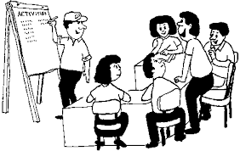










D E S A R R O L L O D E C I U D A D E S
Vivienda, Ciudad y Sistemas de Ciudades
Metodología de intervención:
ETAPA 3: PROCESO DE CONSTRUCCIÓN PARTICIPATIVO
TALLERES REGIONALES
- LA PAZ
- ORURO
- POTOSI
- COCHABAMBA
- CHUQUISACA
- TARIJA
- PANDO
- BENI
- SANTA CRUZ
TALLERES SECTORIALES
- SUELO
- SERVICIOS
- DESARROLLO ECONOMICO
- GOBERNANZA
- MEDIO AMBIENTE
TALLERES FOCALIZADOS
- JÓVENES
- MUJERES
- ADULTOS MAYORES
- P. CON CAPACIDADES DIFERENTES
1
Organización y Logística
1
Organización y Logística
1
Organización y Logística
Implementación de talleres
Ajuste de Diagnóstico 1
Implementación de talleres
Ajuste de Diagnóstico 2
Implementación de talleres
Ajuste de Diagnóstico 3
2
2
2
3
Sistematización
3
Sistematización
3
Sistematización

Slide 15

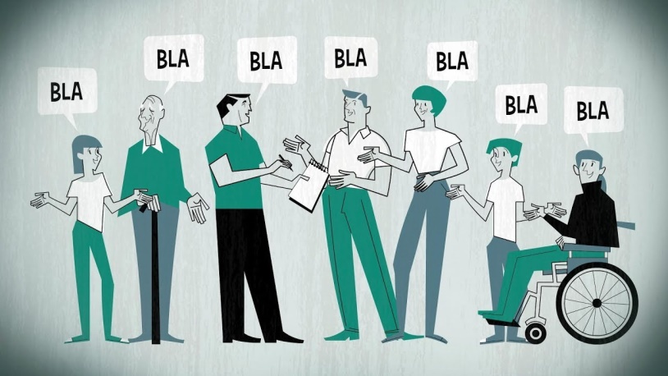
D E S A R R O L L O D E C I U D A D E S
Vivienda, Ciudad y Sistemas de Ciudades
PROCESO DE CONSTRUCCIÓN PARTICIPATIVO
Adulto Mayores en Ciudades
Profesionales en Ciudades
Empresarios en Ciudades
Mujeres en Ciudades
Jóvenes en Ciudades
Niños en Ciudades
Personas con Capacidades Diferentes en Ciudades
Foro Urbano Nacional
30 y 31 de Octubre

Slide 16


D E S A R R O L L O D E C I U D A D E S
Vivienda, Ciudad y Sistemas de Ciudades
Metodología de intervención:
ETAPA 4: REDACCIÓN DE LA POLÍTICA
ETAPA 5: SOCIALIZACIÓN Y APROBACIÓN
Redacción Primer Documento
Organización y Logística
1
1
Socialización a los Comité de apoyo
RETRO ALIMENTACIÓN
Implementación del Foro Nacional
2
2
DEBATE EXTERNO
Ajuste de las recomendaciones
3
3
Sistematización
APROBACIÓN MEDIANTE RM
4
Redacción de la Política
PRESENTACIÓN VICEMINISTROS

Slide 17


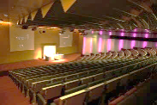
D E S A R R O L L O D E C I U D A D E S
Vivienda, Ciudad y Sistemas de Ciudades
Inclusión y participación
Reuniones de trabajo focalizado, según cronograma y temas a dar a conocer.
Foro virtual:
https://desarrollodeciudades.oopp.gob.bo/
Email: desarrollo.ciudades@oopp.gob.bo
EVENTO FORO URBANO
FORO DESARROLLO INTEGRAL DE CIUDADES

Slide 18
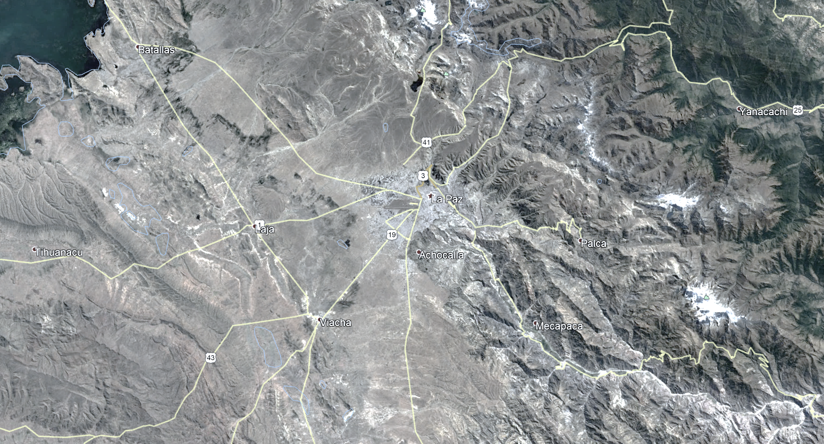
D E S A R R O L L O D E C I U D A D E S
Vivienda, Ciudad y Sistemas de Ciudades
Muchas gracias…

